Slide 1
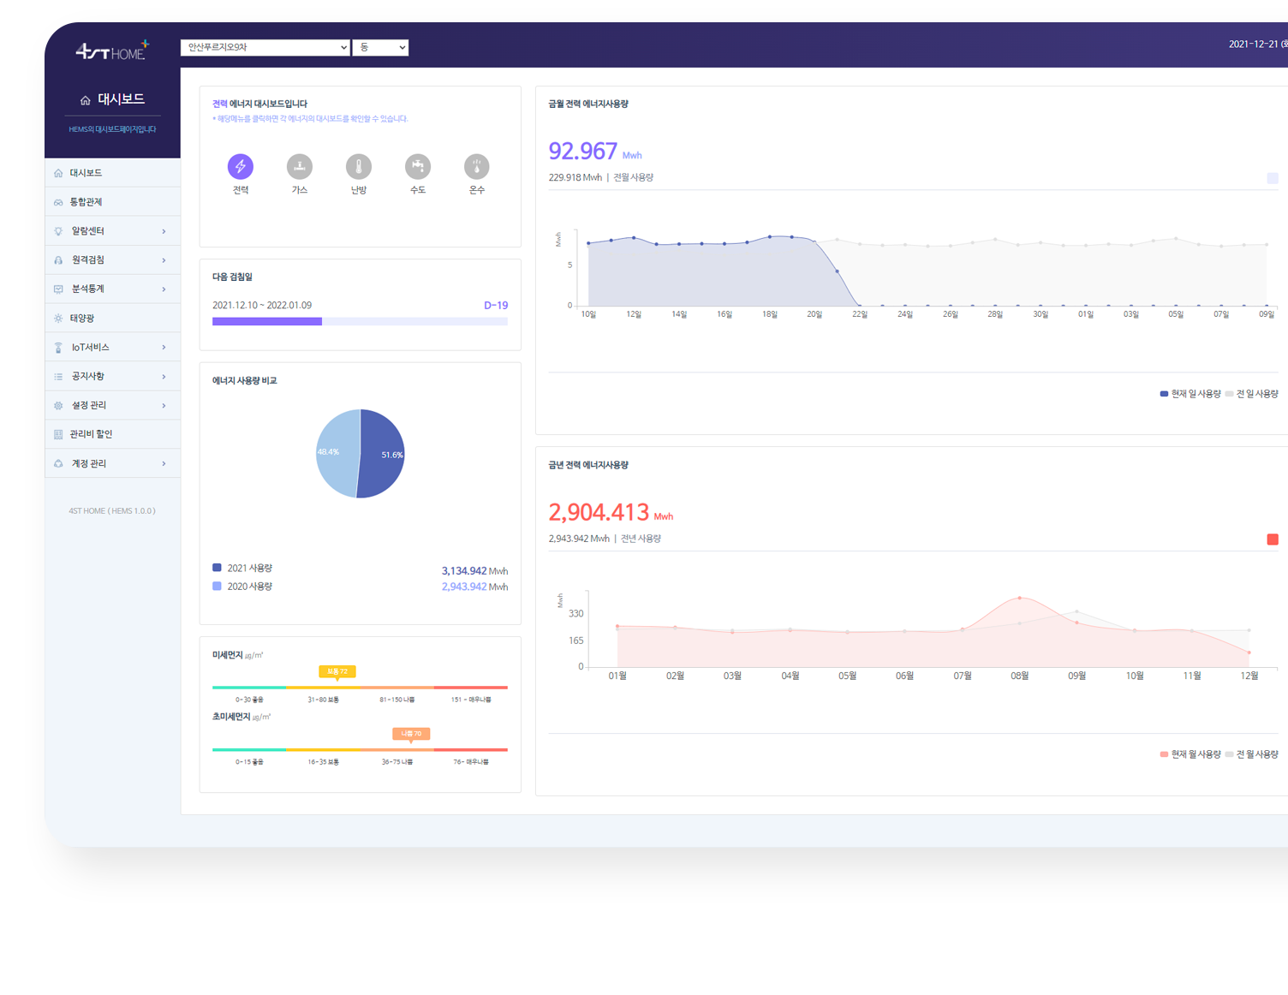

인터넷 연결 및
애니데스크
설치 안내

Slide 2
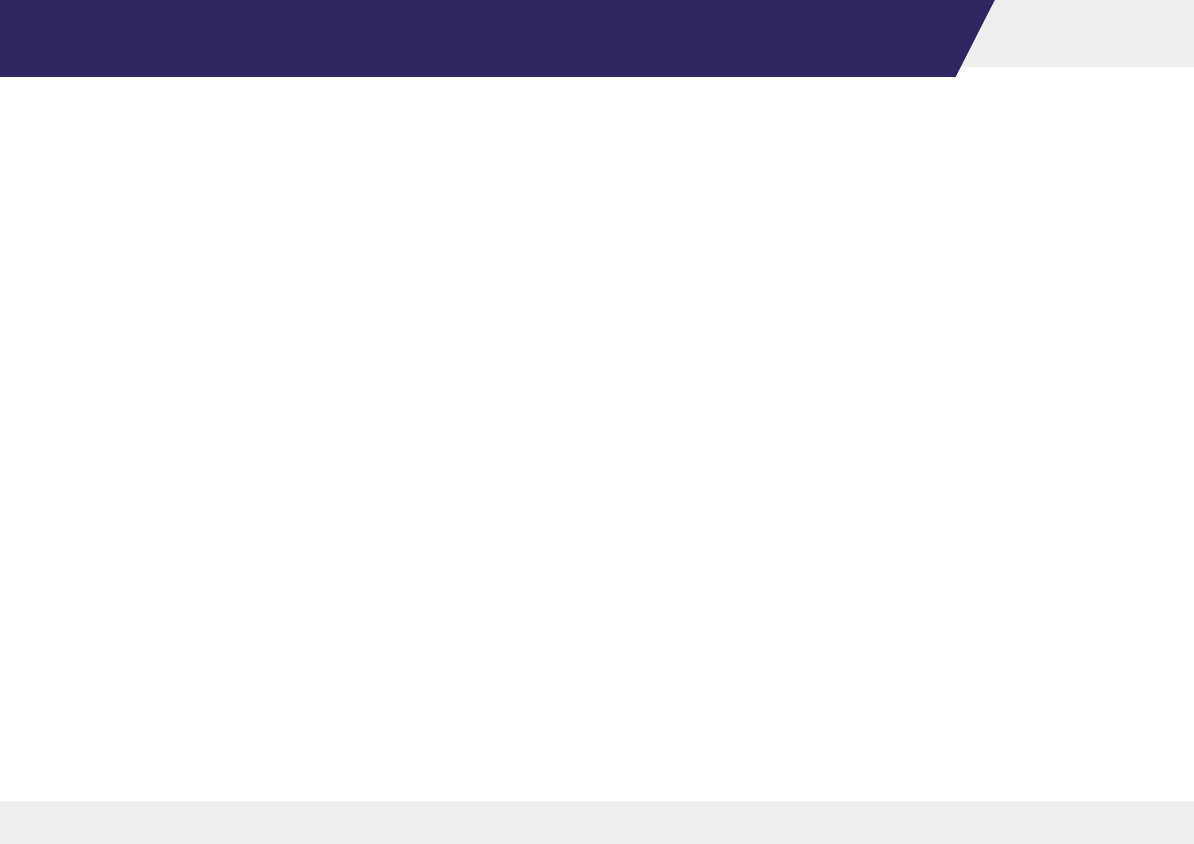

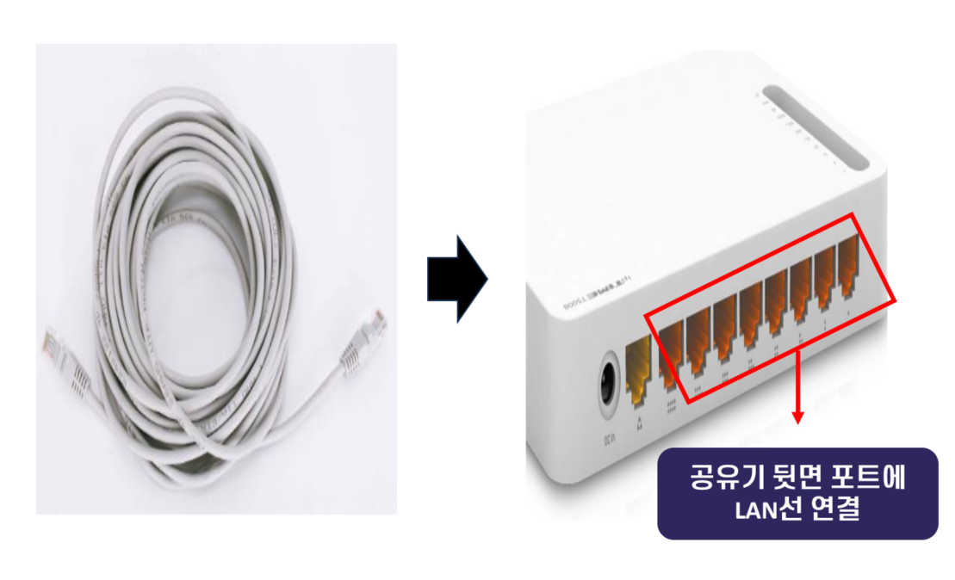
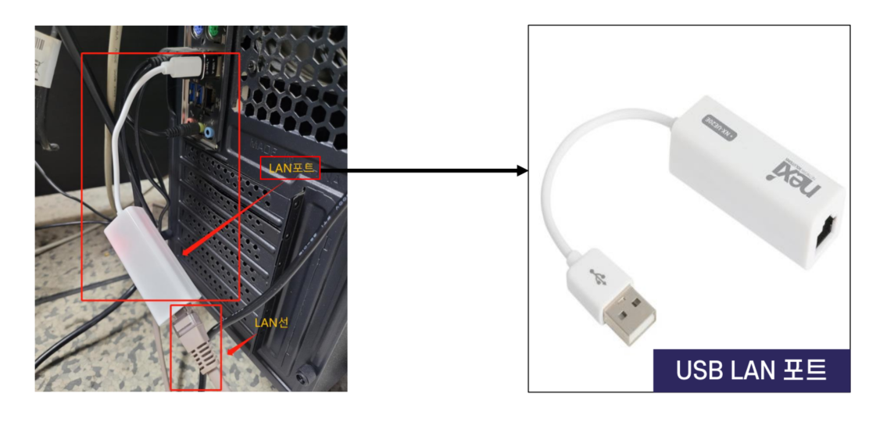
■ 퍼스트홈 사용하기 위한 선행 절차(아파트)
1. LAN선을 준비하여 , 공유기와 원격 검침PC 연결
(이미 인터넷이 연결되어 있다면 생략 가능)
1-1 공유기에 연결한 LAN선을 원격검침 PC에 연결
※ 원격검침 PC에 LAN선을 연결할 여유 포트가 없다면?
USB LAN포트를 통해 연결해야 합니다.
원격검침 PC에 여유 포트가 없어 LAN선 연결하기
어려운 경우 사진과 같이 USB LAN포트로 LAN선을
연결해야 하며, 해당 포트는 다이소,이마트 등에서
쉽게 구매 가능합니다.

Slide 3
■ 퍼스트홈 사용하기 위한 선행 절차(아파트)
■ 원격 프로그램 설치 방법
kevinlab_agent_standalone_setup_1.0.0.11 ZIP파일을 압축을 풉니다.
설치 완료 후 윈도우 검색창에 ANYDESK 검색 후 ANYDESK를 실행합니다.
설치 파일을 실행하여 상단의 붉은색으로 표시된 9- 10자리 숫자를 퍼스트홈 운영팀에 메일로 회신 바랍니다.
► 퍼스트홈 운영팀 메일 주소 : cs@kevinlab.com

Slide 4
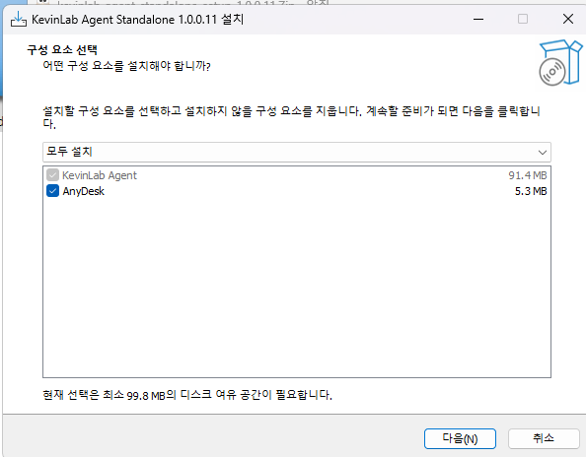
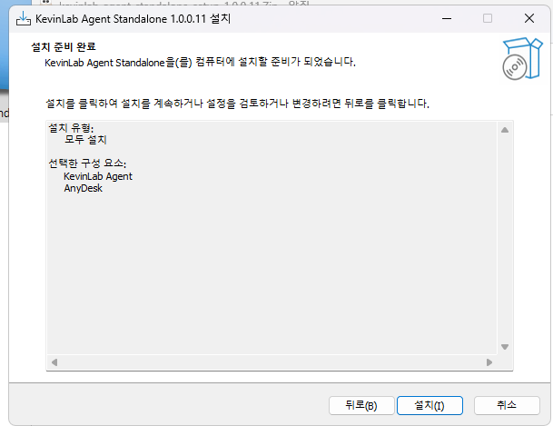
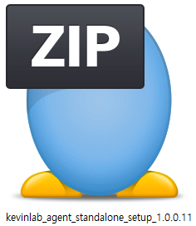
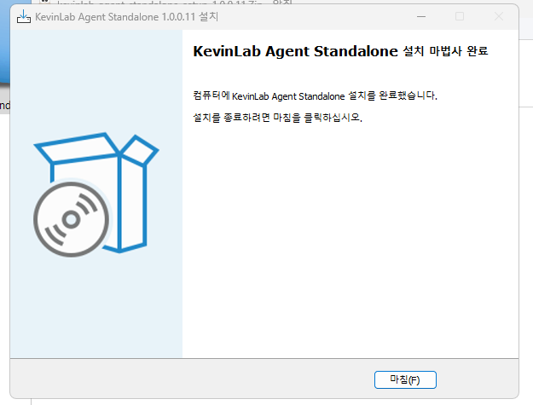
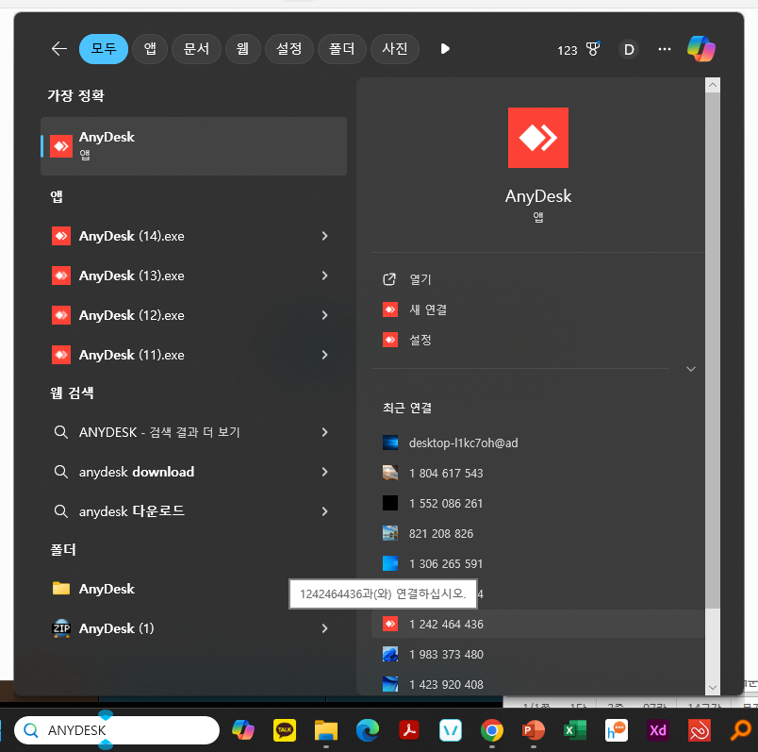
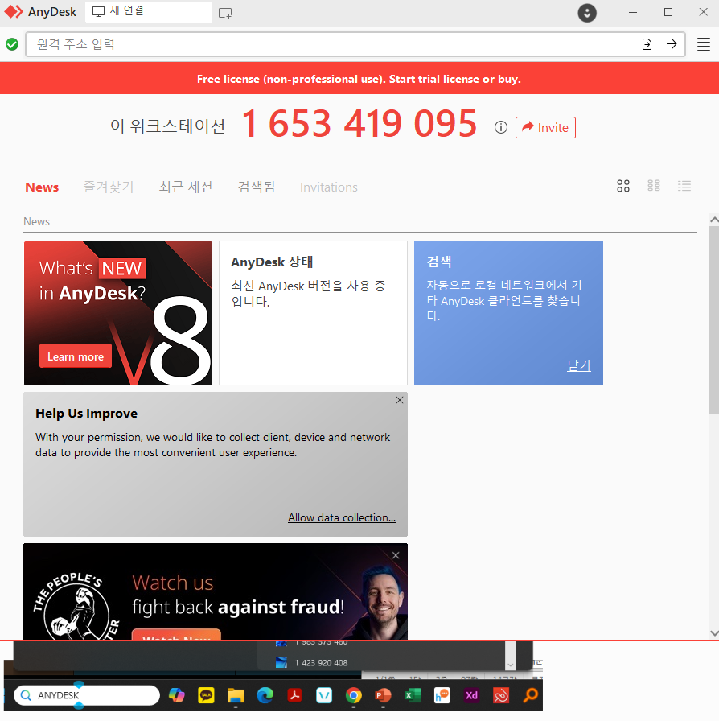
■ 원격프로그램 설치 순서
1. 설치파일
2. 프로그램 설치
2-1. 프로그램 설치
✓
✓
2-2. 프로그램 설치
3. ANYDESK 검색
4. ANYDESK 번호확인
✓

Slide 5
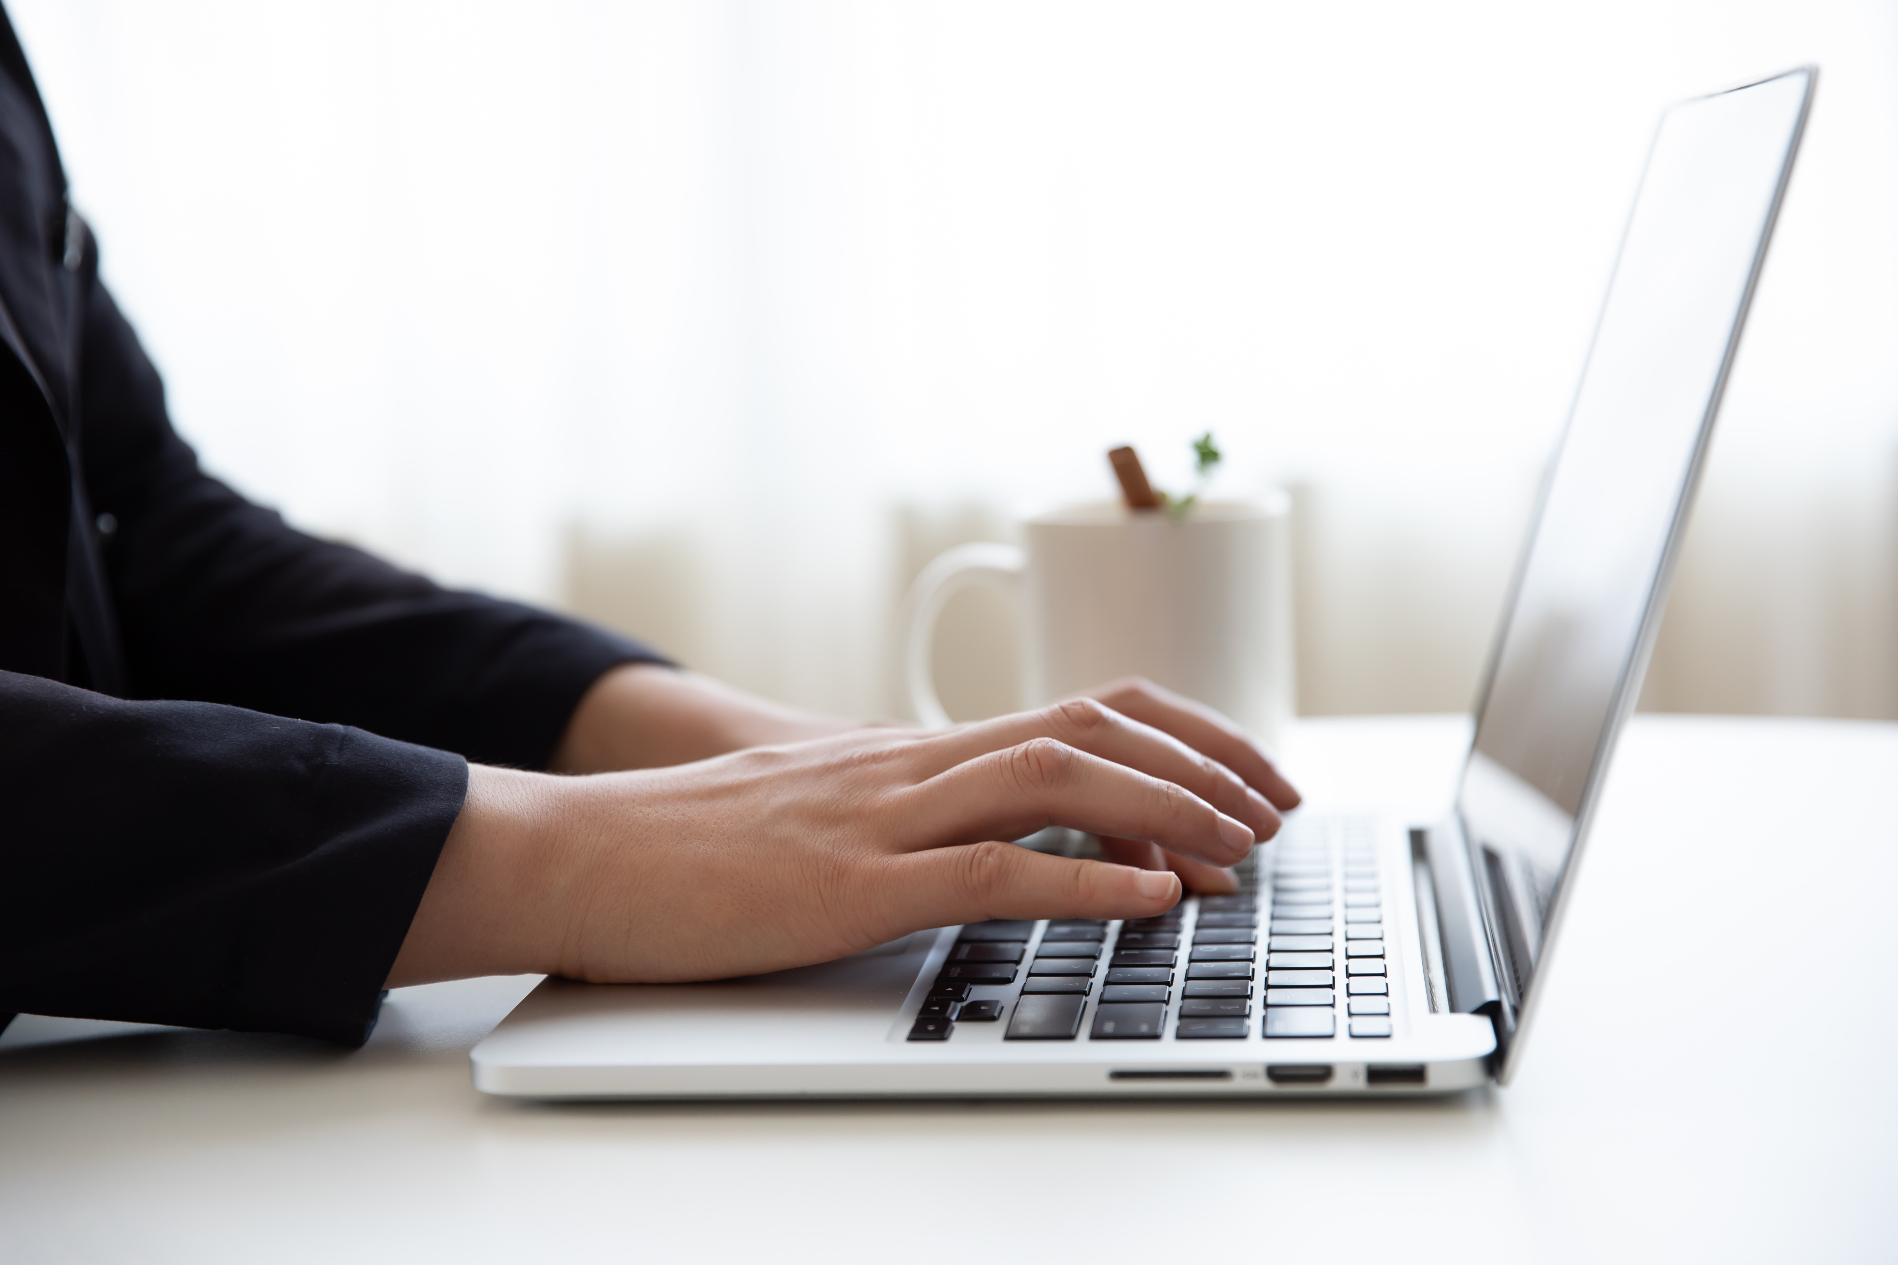
이용해 주셔서 감사합니다.

